Slide 1

Анализ эффективности службы поддержки
Проект Ашурова Наргиза | Июнь 2026

Slide 2

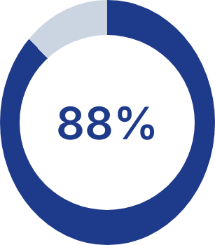
ОБЩИЙ СТАТУС ОБРАБОТКИ ОБРАЩЕНИЙ
Высокий уровень исполнения
88% всех поступивших тикетов успешно завершены (статусы "Закрыт" и "Выполнен").
Текущий бэклог: 12% (995 тикетов)
Основные причины задержек: ожидание ответа клиента и объединение дублей.

Slide 3



WHATSAPP — КЛЮЧЕВОЙ КАНАЛ ВЗАИМОДЕЙСТВИЯ
WhatsApp
Telegram
Facebook
Instagram
Более 60% всего трафика поддержки приходится на WhatsApp, что требует приоритетного внимания к стабильности этого канала.

Slide 4



СТРУКТУРА ЗАПРОСОВ ПО ТЕМАТИКАМ
Консультация
Проблема
Диалог не состоялся
Тест
Превалирование категории "Консультация" указывает на потенциал для внедрения базы знаний или AI-ассистента для автоматизации типовых ответов.

Slide 5
МАТРИЦА НАГРУЗКИ: КАНАЛЫ VS КАТЕГОРИИ
Категория / Канал | WhatsApp | Telegram | Facebook | Instagram
Консультация | 4,024 | 1,556 | 140 | 157
Проблема | 931 | 505 | 8 | 8
Диалог не состоялся | 685 | 140 | 7 | 36
Критический узел: Консультации в WhatsApp формируют 48% всей нагрузки.

Slide 6
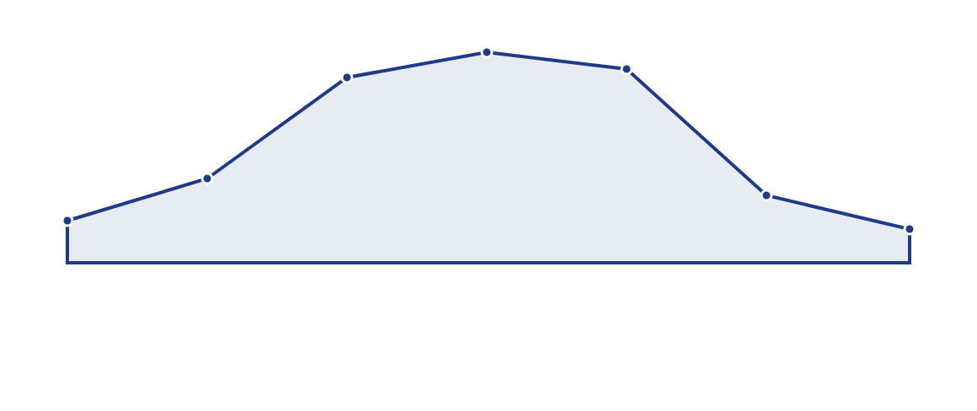
ДИНАМИКА НАГРУЗКИ ПО ДНЯМ НЕДЕЛИ
ПнВтСрЧт (Пик)ПтСбВс
Вывод: Среда, Четверг и Пятница являются периодами пиковой нагрузки. Рекомендуется усиление смен в эти дни для предотвращения деградации SLA.

Slide 7
ЭФФЕКТИВНОСТЬ ПЕРСОНАЛА (KPI)
Ключевые инсайты:
98%
Основной объем работы выполняется стабильным ядром опытных сотрудников.
Уровень "зависших" тикетов у топ-операторов не превышает 2%.
Средний показатель закрытия (Топ-10 агентов)
Средний приоритет всех задач в работе — "Средний", что позволяет гибко управлять очередью.

Slide 8
СТРАТЕГИЧЕСКИЕ РЕКОМЕНДАЦИИ
Внедрение WhatsApp Чат-бота: Автоматизация 30-40% типовых "Консультаций" позволит высвободить ресурс для сложных "Проблем".
Оптимизация графиков: Перераспределение штата с выходных на пиковые дни (Ср-Пт) для сокращения времени ответа.
Развитие Self-Service: Создание публичного раздела FAQ на базе самых частых вопросов из WhatsApp.

Slide 9
Вопросы и обсуждение
Спасибо за внимание!

